Slide 1
TransGUS – dane administracyjne z rozproszonych systemów informacyjnych
Sławomir Konczak
Główny specjalista
Zespół do spraw pozyskiwania zbiorów danych administracyjnych bezpiecznym kanałem teleinformatycznym (TransGUS) z rozproszonych systemów informacyjnych
18-19.03.2019 Łódź

Slide 2
TransGUS – dane administracyjne z rozproszonych systemów informacyjnych
W 2018 r. Urząd Statystyczny w Łodzi przejął od Departamentu Programowania i Koordynacji Badań GUS nowe zadanie związane z organizacją i koordynacją pozyskiwania przez GUS zbiorów danych administracyjnych.
W celu realizacji zadania powołano w Urzędzie zespół do spraw pozyskiwania zbiorów danych administracyjnych bezpiecznym kanałem teleinformatycznym (TransGUS) z rozproszonych systemów informacyjnych.
1

Slide 3
TransGUS – dane administracyjne z rozproszonych systemów informacyjnych
Pozyskiwanie zbiorów danych administracyjnych – GUS monitoruje uchwalane ustawy i sprawdza czy w ich treści jest wzmianka o utworzeniu bazy danych w różnych instytucjach państwowych i samorządowych. Jeżeli jest sprawdza o jakie informacje chodzi i czy są one zbieżne z danymi zbieranymi w sprawozdaniach. Gdy jest mowa o takich danych wtedy można zacząć ustalać możliwość pozyskania takiej bazy danych.
Podstawą prawną zbierania danych administracyjnych bezpiecznym kanałem teleinformatycznym z rozproszonych systemów informacyjnych jest ustawa o statystyce publicznej (Dz. U. z 2018 r. poz. 997, 1000, 1629 i 1669) oraz Program Badań Statystycznych Statystyki Publicznej na kolejne lata wprowadzany w życie rozporządzeniem Rady Ministrów.
1

Slide 4
TransGUS – dane administracyjne z rozproszonych systemów informacyjnych
Bezpieczny kanał teleinformatyczny (TransGUS) – aplikacja napisana na przeglądarkę internetową służąca do bezpiecznego przesyłania plików do GUS. Każda instytucja otrzymuje unikatowy login i hasło do przesłania pliku z danymi. Użytkownik dostaje dostęp do konta typu OZS (osoba zarządzająca sprawozdawczością) oraz możliwość założenia subkont typu OSS (osoba sporządzająca sprawozdanie).
Podstawową różnicą między kanałem TransGUS a Portalem sprawozdawczym jest forma przekazywania danych. Za pośrednictwem portalu sporządza się sprawozdania, natomiast kanałem TransGUS przekazujemy pliki z danymi.
Zazwyczaj są to pliki wygenerowane z oprogramowania posiadanego przez jednostkę sprawozdawczą. Rzadziej prosimy o wypełnienie danymi szablonu zamieszczonego na stronie konkretnego badania w aplikacji.
1

Slide 5
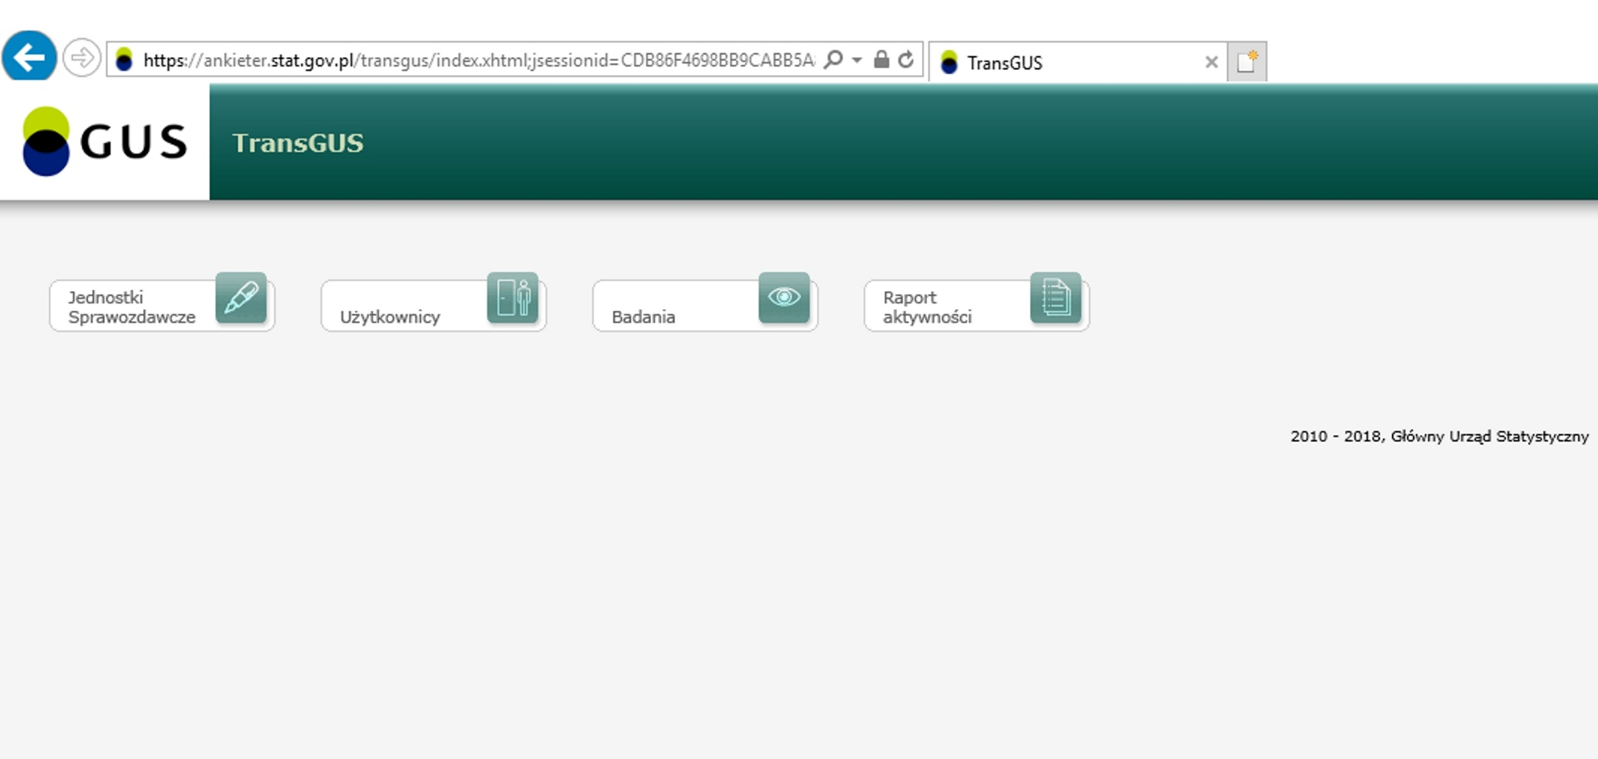
TransGUS – dane administracyjne z rozproszonych systemów informacyjnych
Bezpieczny kanał teleinformatyczny (TransGUS) – aplikacja internetowa
1

Slide 6
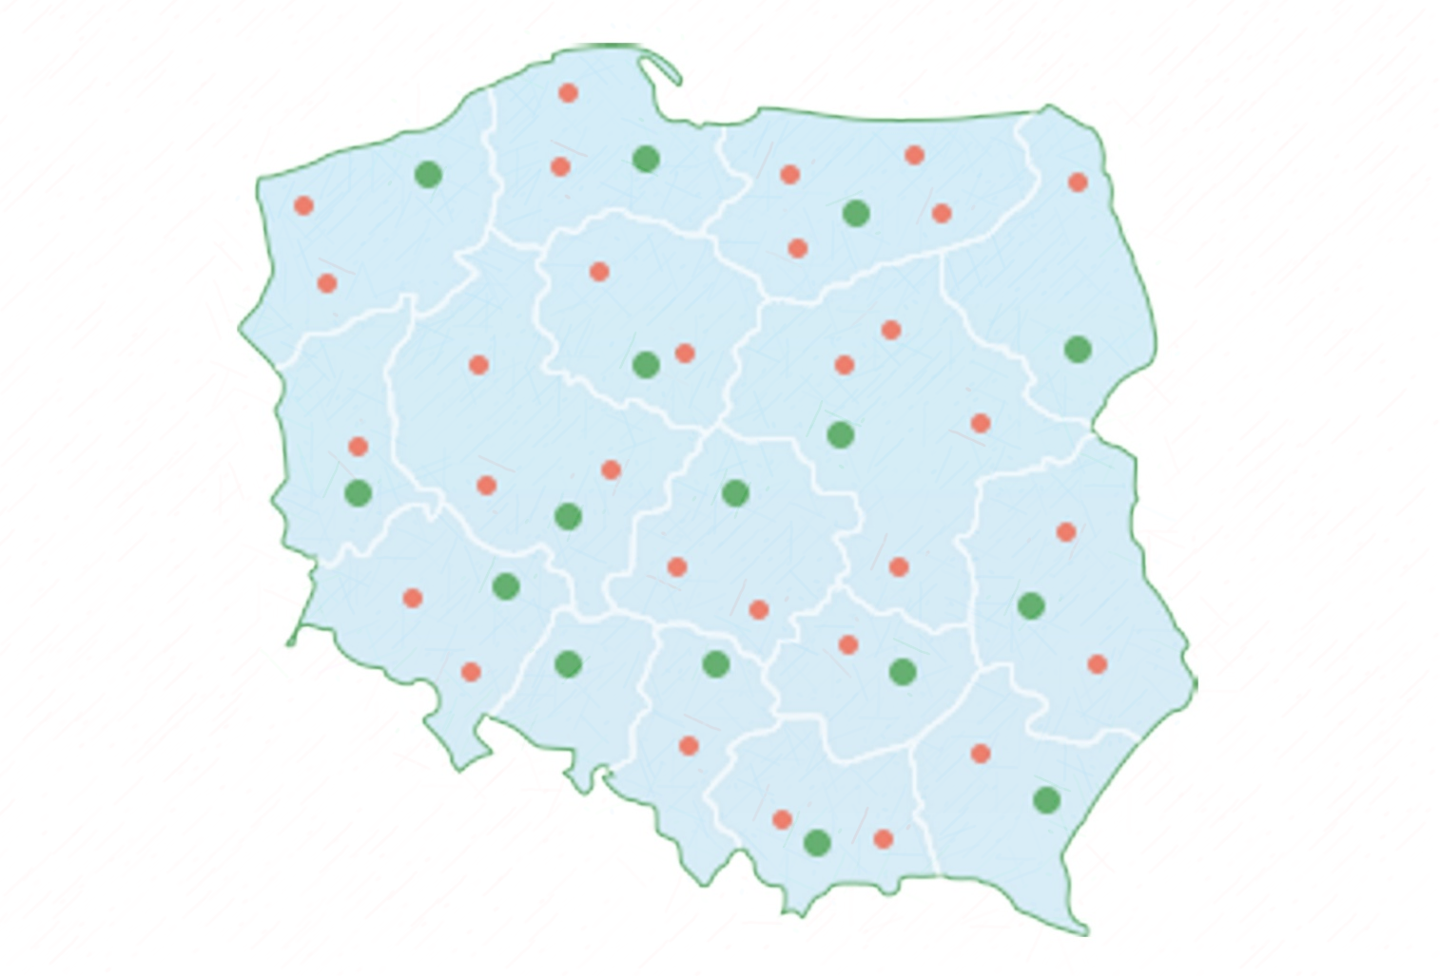
TransGUS – dane administracyjne z rozproszonych systemów informacyjnych
Z rozproszonych systemów informacyjnych – ten człon nazwy zespołu informuje nas o tym, że zbieramy dane z instytucji mających komórki rozproszone na terenie całego kraju.
Mowa tu o urzędach wojewódzkich, urzędach samorządu terytorialnego, urzędach pracy itp.
1

Slide 7
TransGUS – dane administracyjne z rozproszonych systemów informacyjnych
Zespół do spraw pozyskiwania zbiorów danych administracyjnych bezpiecznym kanałem teleinformatycznym (TransGUS) z rozproszonych systemów informacyjnych zajmuje się wykonywaniem następujących czynności:
koordynacja pełnego procesu organizacji i przeprowadzenia zbierania danych z rozproszonych systemów informacyjnych,
przygotowanie projektów harmonogramów prac dotyczących pozyskiwania danych jednostkowych z rozproszonych źródeł we współpracy z właściwymi departamentami GUS i urzędami statystycznymi.
przygotowanie/aktualizacja wykazu Jednostek i przekazanie go do CIS Radom celem zaimplementowania w aplikacji TransGUS,
1

Slide 8
TransGUS – dane administracyjne z rozproszonych systemów informacyjnych
Przykładowy harmonogram:
Przedrostek harmonogramu | Metryczka harmonogramu
UG EZB 01 | Nazwa harmonogramu | UG EZB 01 - dane dotyczące adresów zbiorników bezodpływowych
UG EZB 01 | Rok pbssp | 2019
UG EZB 01 | Zestaw danych, gestor; rok pbssp | UG EZB 01; Urzędy gmin; 2019
UG EZB 01 | Koordynator z US Łódź | Piotr Snopek
UG EZB 01 | Jednostka autorska | HU
UG EZB 01 | Częstotliwość zbierania danych | raz w roku do 28 lutego 2019 r. według stanu na 31 stycznia 2019 r.
UG EZB 01 | Sposób pozyskania danych | TransGUS
1

Slide 9
TransGUS – dane administracyjne z rozproszonych systemów informacyjnych
Przykładowy harmonogram:
Przedrostek harmonogramu | Nazwa zadania | Uszczegółowienie zadania | Data rozpoczęcia zadania | Data zakończenia zadania | Jednostka odpowiedzialna
UG EZB 01 | Ustalenie organizacji pozyskiwania danych z GZB (Gminy-Zbiorniki bezodpływowe) | stan na 31 stycznia 2019 | 2018-08-28 | 2018-09-28 | HU, US Łódź, CIS
UG EZB 01 | Przygotowanie kartotek związanych z pozyskaniem danych z GZB. | stan na 31 stycznia 2019 | 2018-11-05 | 2018-11-09 | US Wrocław
UG EZB 01 | Przekazanie do US Łódź (Pan Piotr Snopek) poprzez serwer FTP wygenerowanej kartoteki do GZB | stan na 31 stycznia 2019 | 2018-11-09 | 2018-11-09 | US Wrocław
UG EZB 01 | Przygotowanie i przesłanie do HU projektu pisma informującego o obowiązku i organizacji transferu danych do GUS | stan na 31 stycznia 2019 | 2018-11-12 | 2018-11-14 | US Łódź, CIS Łódź
UG EZB 01 | Wskazanie osób do kontaktu ws. kwestii technicznych związanych z przygotowaniem i przekazywaniem danych przez GZB oraz przekazanie tej informacji do US Łódź oraz HU | stan na 31 stycznia 2019 | 2018-11-14 | 2018-11-15 | CIS Łódź
UG EZB 01 | Przekazanie do US Łódż i CIS uwag do projektu pisma informującego GZB o obowiązku i organizacji transferu danych do GUS | stan na 31 stycznia 2019 | 2018-11-15 | 2018-11-20 | HU
UG EZB 01 | Przygotowanie dla CIS materiałów informacyjnych do opublikowania na stronie internetowej TransGUS przeznaczonej dla GZB (podstawa prawna, karta badania 1.21.12, pismo, termin przekazania) | stan na 31 stycznia 2019 | 2018-11-21 | 2018-11-23 | US Łódź, HU
1

Slide 10
TransGUS – dane administracyjne z rozproszonych systemów informacyjnych
Zespół do spraw pozyskiwania zbiorów danych administracyjnych bezpiecznym kanałem teleinformatycznym (TransGUS) z rozproszonych systemów informacyjnych zajmuje się wykonywaniem następujących czynności:
przygotowanie i przekazanie do CIS Radom materiałów informacyjnych do opublikowania na stronie aplikacji TransGUS przeznaczonej dla Jednostek (widok strony internetowej, podstawa prawna, zakres danych - wykaz zmiennych, stan referencyjny danych, termin przekazania),
wysłanie do Jednostek pisma informującego o obowiązku i organizacji transferu danych,
monitorowanie przekazywania danych pod kątem dotrzymania terminu dostarczenia danych,
ponowne wystąpienie do jednostek, aby nadesłały poprawny plik w razie pomyłki.
1

Slide 11
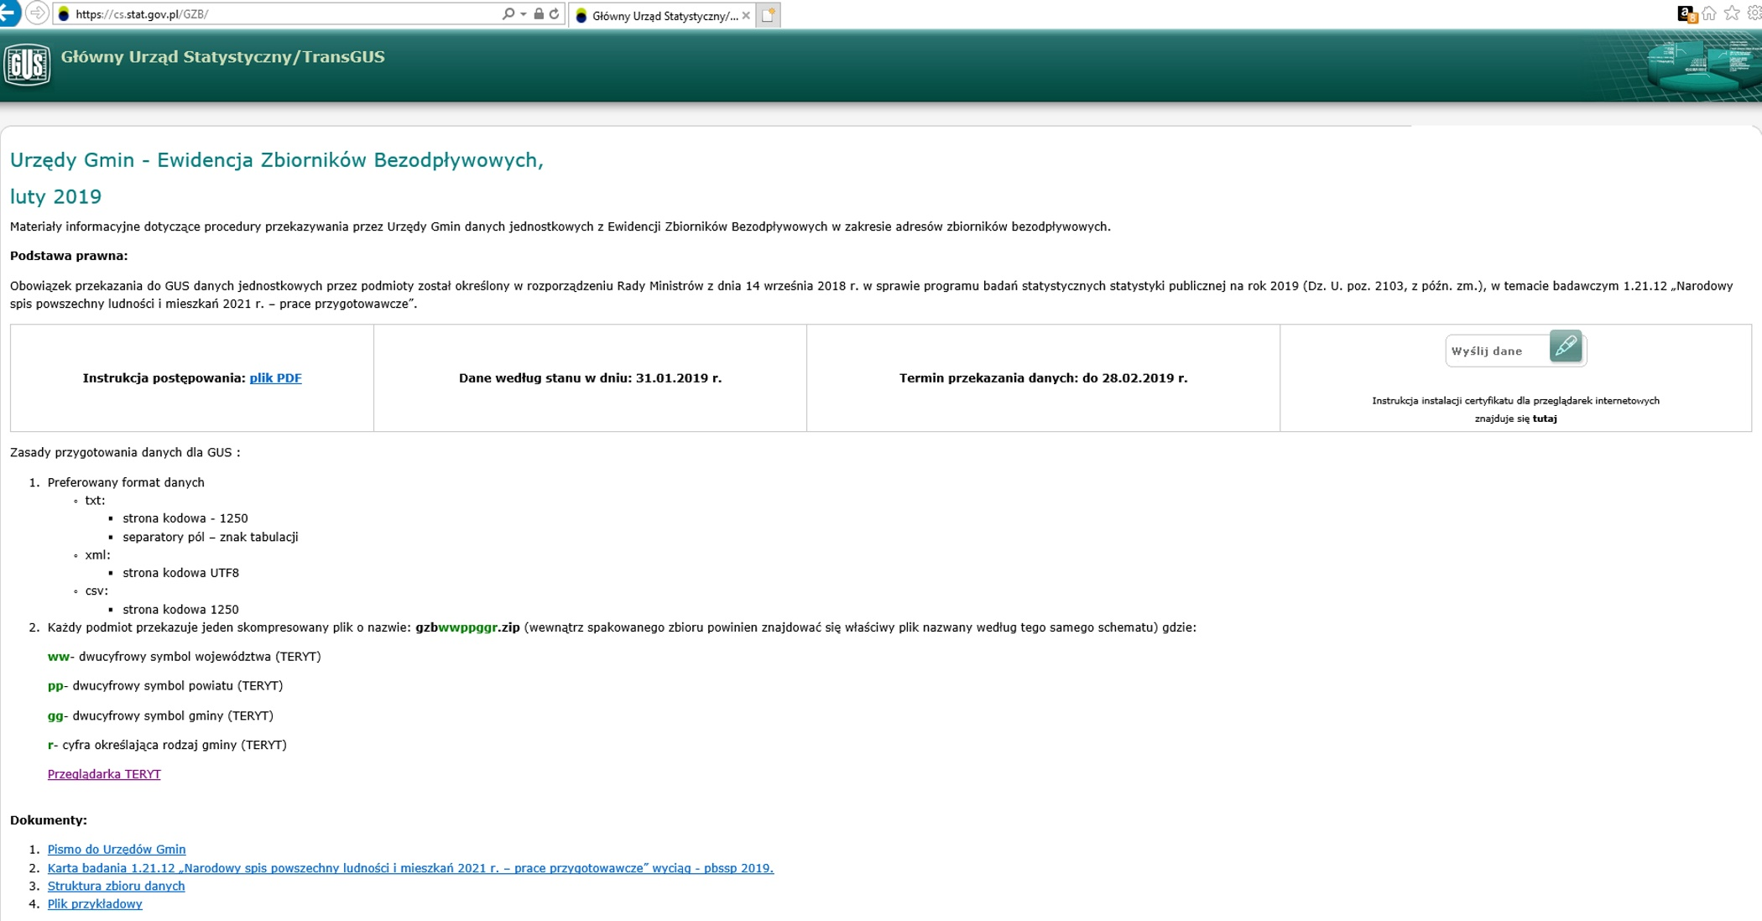
TransGUS – dane administracyjne z rozproszonych systemów informacyjnych
Strona badania w aplikacji TransGUS:
1

Slide 12
TransGUS – dane administracyjne z rozproszonych systemów informacyjnych
W roku 2018 zespół zajmował się obsługą następujących źródeł danych:
rejestr jednostek organizacyjnych, którym nadano status centrum integracji społecznej (CIS) - 1 edycja - 16 podmiotów przekazujących dane,
rejestr klubów integracji społecznej (KIS) - 2 edycje - 16 podmiotów,
lista jednostek organizacyjnych, którym nadano status zakładu aktywności zawodowej (ZAZ) - 2 edycje - 16 podmiotów,
rejestry bezrobotnych i poszukujących pracy (PUP) - 1 edycja - 340 podmiotów.
1

Slide 13
TransGUS – dane administracyjne z rozproszonych systemów informacyjnych
W roku 2018 zespół zajmował się obsługą następujących źródeł danych:
ewidencja gruntów i budynków (EGiB) - 1 edycja - 380 podmiotów,
wykaz jednostek wchodzących w skład systemu Państwowego Ratownictwa Medycznego (PRM) - 2 edycje - 16 podmiotów,
system finansowo księgowy (WORD) - 2 edycje - 16 podmiotów,
informacje o odbiorcach energii elektrycznej na potrzeby mieszkaniowe - 2 edycje - 8 podmiotów przekazujących dane.
Razem 11 edycji - 880 podmiotów przekazujących dane.
1

Slide 14
TransGUS – dane administracyjne z rozproszonych systemów informacyjnych
Dane pozyskane w roku 2018 były zbierane na potrzeby następujących badań:
jednostki nowej gospodarki społecznej: centra integracji społecznej, kluby integracji społecznej, warsztaty terapii zajęciowej, zakłady aktywności zawodowej,
beneficjenci środowiskowej pomocy społecznej,
Narodowy Spis Powszechny Ludności i Mieszkań 2021 r. - prace przygotowawcze,
infrastruktura ochrony zdrowia i jej funkcjonowanie,
notyfikacja fiskalna deficytu i długu sektora instytucji rządowych i samorządowych,
system Jednostek do Badań Społecznych - operaty.
1

Slide 15
TransGUS – dane administracyjne z rozproszonych systemów informacyjnych
Na podstawie zapisów PBSSP 2019 stwierdzamy, iż pozyskiwanie danych z dotychczasowe źródeł wymienionych powyżej będzie kontynuowane, ponadto zidentyfikowaliśmy nowe źródła pozyskiwane poprzez TransGUS:
ewidencja odbiorców indywidualnych w zakresie gazu z sieci - 1 edycja - 130 podmiotów przekazujących dane,
ewidencja odbiorców indywidualnych w zakresie energii cieplnej - 1 edycja - 900 podmiotów,
ewidencja w zakresie zbiorowego odprowadzania ścieków - 1 edycja -2478 podmiotów,
ewidencja w zakresie zbiorowego zaopatrzenia w wodę - 1 edycja -2478 podmiotów,
1

Slide 16
TransGUS – dane administracyjne z rozproszonych systemów informacyjnych
Nowe źródła pozyskiwane poprzez TransGUS w 2019 r.:
ewidencja zbiorników bezodpływowych - 1 edycja - 2478 podmiotów,
ewidencja miejscowości ulic i adresów - 1 edycja - 2478 podmiotów.
Razem 6 nowych edycji – 10942 podmiotów przekazujących dane.
Wszystkie nowe źródła pozyskiwane poprzez TransGUS są zbierane na potrzeby badania „Narodowy spis powszechny ludności i mieszkań 2021 r. – prace przygotowawcze” (Symbol badania: 1.21.12).
1

Slide 17
TransGUS – dane administracyjne z rozproszonych systemów informacyjnych
Podstawowe problemy związane z pozyskiwaniem danych:
przepełnione skrzynki poczty elektronicznej oraz niewłaściwe adresy,
nieświadomość podmiotów co do obowiązku przekazywania różnego typu danych,
brak źródeł danych,
brak elektronicznej wersji rejestrów,
niewłaściwe formaty plików,
nieumiejętność obsługi aplikacji TransGUS,
niewłaściwe rozumienie zapisów RODO.
1

Slide 18
Dziękuję za uwagę
Sławomir Konczak
Główny specjalista
Zespół do spraw pozyskiwania zbiorów danych administracyjnych bezpiecznym kanałem teleinformatycznym (TransGUS) z rozproszonych systemów informacyjnych

